Slide 1




TRƯỜNG TIỂU HỌC ……
CHÀO MỪNG QUÝ THẦY CÔ
VỀ DỰ GIỜ THĂM LỚP
Môn Tiếng Việt lớp 3
BÀI 1: NGÀY GẶP LẠI (T1,2)
Giáo viên:
Lớp: 3

Slide 2


Slide 3
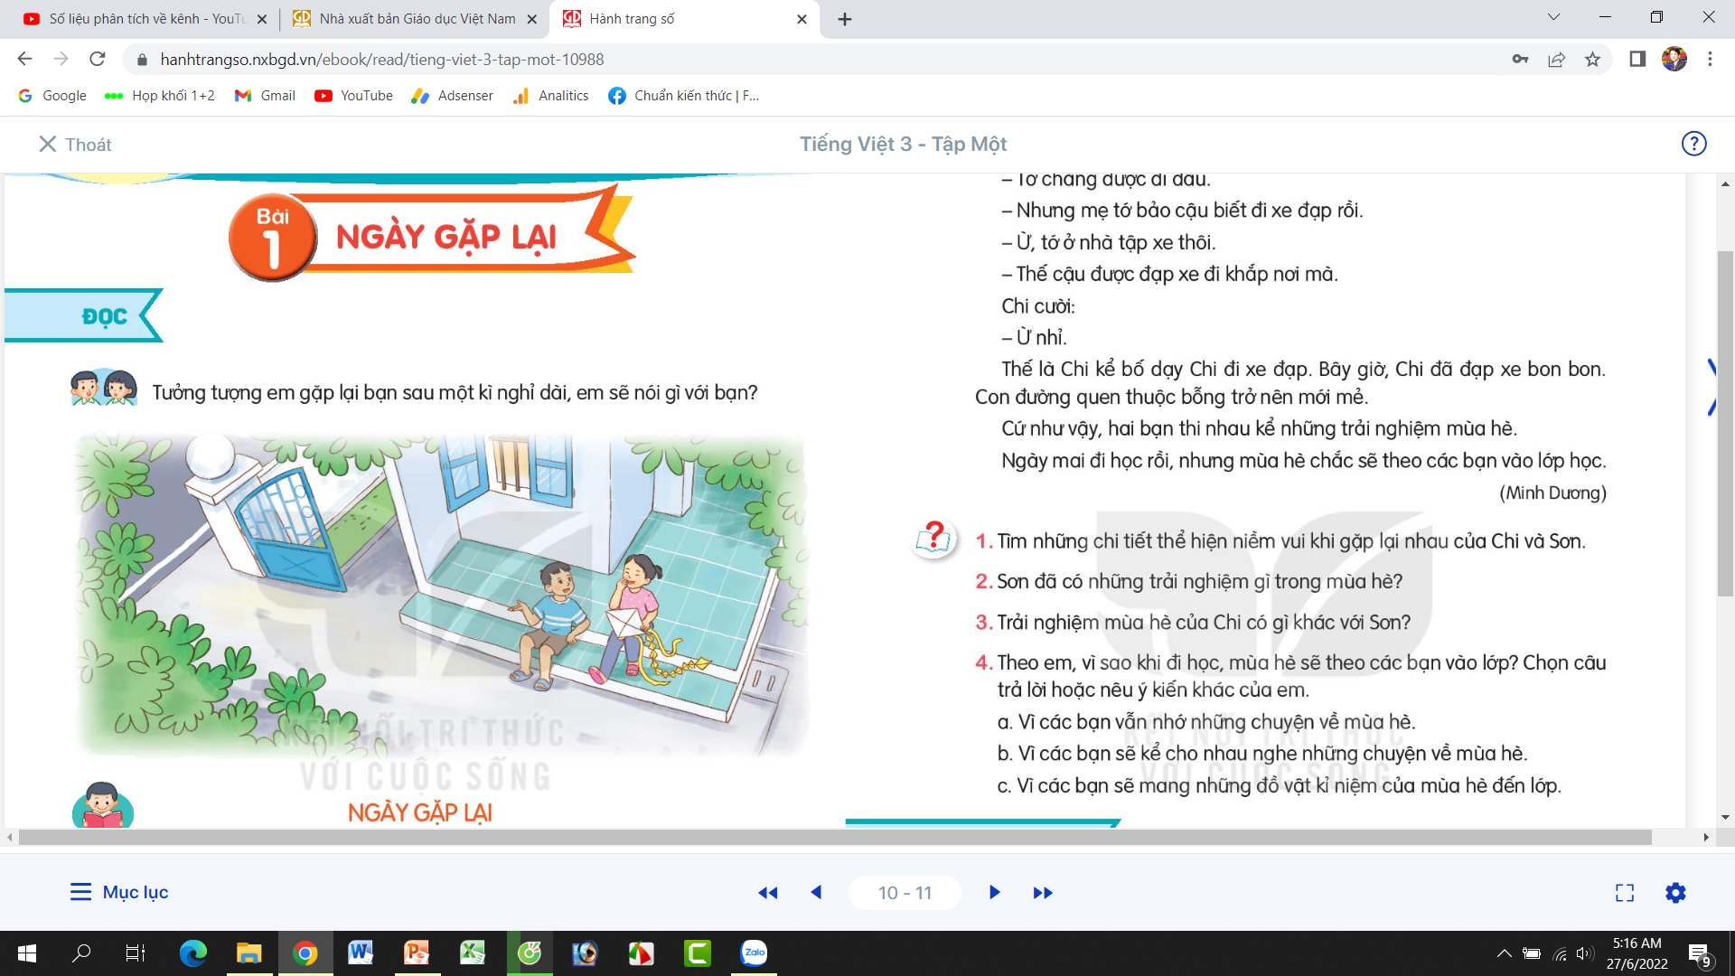

Slide 4
Thứ……ngày…..tháng…..năm…….
TIẾNG VIỆT
Bài 1: NGÀY GẶP LẠI
1. Hướng dẫn đọc.
Đọc trôi chảy toàn bài, ngắt nghỉ câu đúng, chú ý câu dài. Đọc diễn cảm các lời thoại với ngữ điệu phù hợp.
2. Chia đoạn.
+ Đoạn 1: Từ đầu đến cho cậu này.
+ Đoạn 2: Tiếp theo cho đến bầu trời xanh.
+ Đoạn 3: Tiếp theo cho đến ừ nhỉ.
+ Đoạn 4: Còn lại.

Slide 5
Thứ……ngày…..tháng…..năm…….
TIẾNG VIỆT
Bài 1: NGÀY GẶP LẠI
3. Luyện đọc và tìm hiểu bài.
cửa sổ,
tia nắng,
thế là,
năm học,
mừng rỡ,
bãi cỏ,
lấp lánh,
Sơn về quê từ đầu hè,/ giờ gặp lại,/ hai bạn/ có bao nhiêu chuyện.//

Slide 6
Thứ……ngày…..tháng…..năm…….
TIẾNG VIỆT
Bài 1: NGÀY GẶP LẠI
Luyện đọc
Tìm hiểu bài
cửa sổ,
tia nắng,
thế là,
Câu 1: Tìm những chi tiết thể hiện niềm vui khi gặp lại nhau của Chi và Sơn?
năm học,
mừng rỡ,
Sơn vẫy rối rít; Sơn cho Chi một chiếc diều rất xinh; Chi mừng rỡ chạy ra; Hai bạn có bao nhiêu chuyện kể với nhau.
bãi cỏ,
lấp lánh,
Sơn về quê từ đầu hè,/ giờ gặp lại,/ hai bạn/ có bao nhiêu chuyện.//
Câu 2: Sơn đã có những trải nghiệm gì trong mùa hè?
Sơn theo ông bà đi trồng rau, câu cá; cùng các bạn đi thả diều.

Slide 7
Thứ……ngày…..tháng…..năm…….
TIẾNG VIỆT
Bài 1: NGÀY GẶP LẠI
Luyện đọc
Tìm hiểu bài
cửa sổ,
tia nắng,
thế là,
Câu 3: Trải nghiệm mùa hè của Chi có gì khác với Sơn.
năm học,
mừng rỡ,
Trải nghiệm của Chi: ở nhà được bố tập xe đạp. Còn Sơn về quê theo ông bà trồng rau, câu cá, theo các bạn thả diều.
bãi cỏ,
lấp lánh,
Sơn về quê từ đầu hè,/ giờ gặp lại,/ hai bạn/ có bao nhiêu chuyện.//

Slide 8
Thứ……ngày…..tháng…..năm…….
TIẾNG VIỆT
Bài 1: NGÀY GẶP LẠI
Luyện đọc
Tìm hiểu bài
cửa sổ,
tia nắng,
thế là,
Câu 3: Theo em, vì sao khi đi học, Mùa hè sẽ theo các bạn vào lớp? Chọn câu trả lời hoặc ý kiến khác của em.
năm học,
mừng rỡ,
bãi cỏ,
lấp lánh,
a. Vì các bạn vẫn nhớ chuyện mùa hè.
b. Vì các bạn sẽ kể cho nhau nghe những chuyện về mùa hè.
c. Vì các bạn sẽ mang những đồ vật kỉ niệm của mùa hè đến lớp.
Sơn về quê từ đầu hè,/ giờ gặp lại,/ hai bạn/ có bao nhiêu chuyện.//

Slide 9

Thứ……ngày…..tháng…..năm…….
TIẾNG VIỆT
Bài 1: NGÀY GẶP LẠI
Luyện đọc
Tìm hiểu bài
cửa sổ,
tia nắng,
thế là,
NỘI DUNG
năm học,
mừng rỡ,
bãi cỏ,
lấp lánh,
Bài văn cho biết trải nghiệm mùa hè của các bạn nhỏ rất thú vị và đáng nhớ, dù ở nhà hoặc được đi đến những nơi xa, dù ở thành phố hay nông thôn.
Sơn về quê từ đầu hè,/ giờ gặp lại,/ hai bạn/ có bao nhiêu chuyện.//

Slide 10
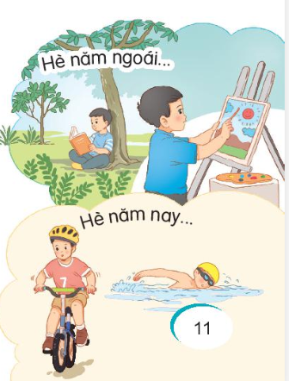
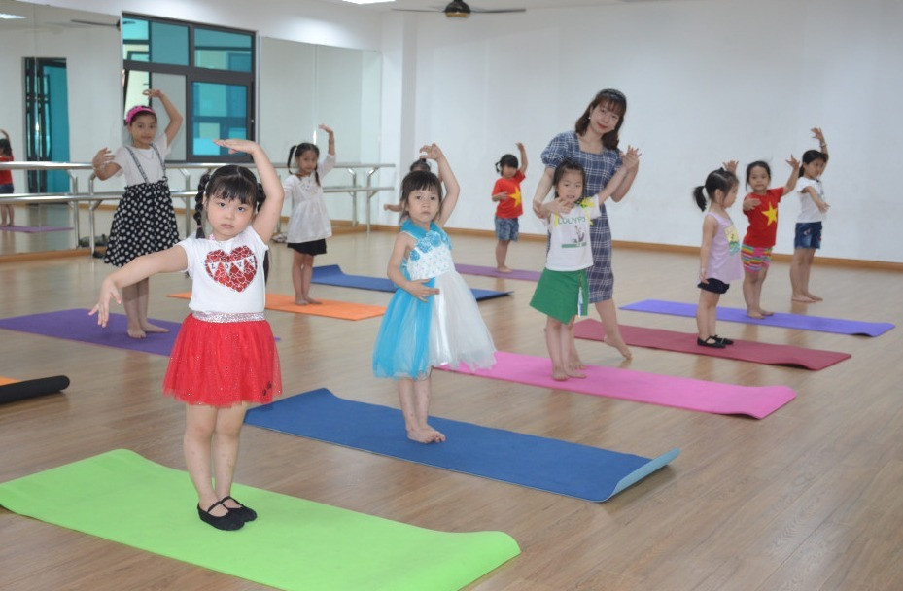
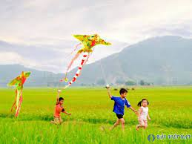
Thứ……ngày…..tháng…..năm…….
TIẾNG VIỆT
VỀ THĂM QUÊ
4. Nói và nghe. MÙA HÈ CỦA EM
Bài 1. Kể về điều em nhớ nhất trong kì nghỉ hè vừa qua.

Slide 11
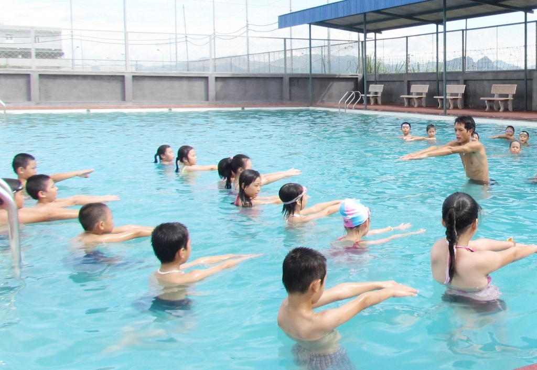
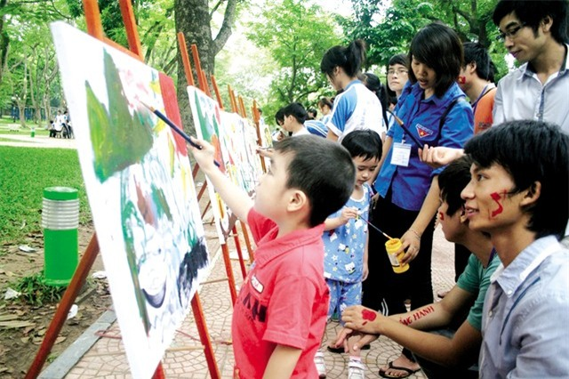

Thứ……ngày…..tháng…..năm…….
TIẾNG VIỆT
VỀ THĂM QUÊ
4. Nói và nghe. MÙA HÈ CỦA EM
Bài 2. Mùa hè năm nay của em có gì khác với mùa hè năm ngoái.

Slide 12

XIN CHÂN THÀNH CẢM ƠN
QUÝ THẦY CÔ GIÁO VÀ CÁC EM
Notes:
12

